Slide 1
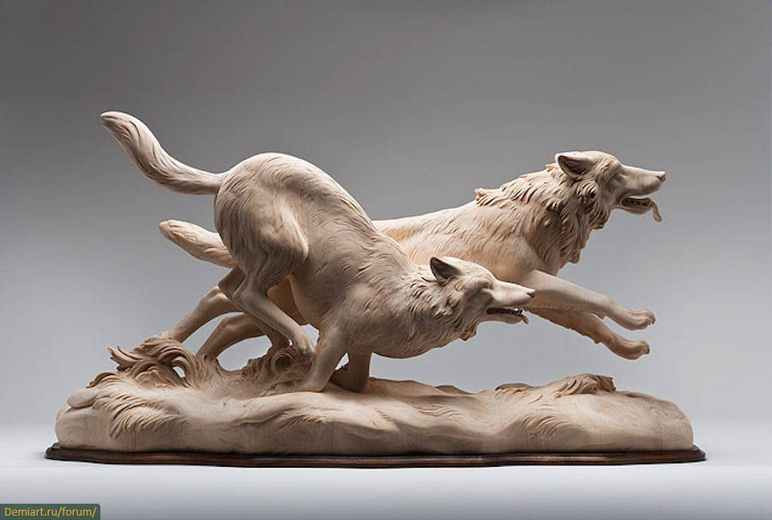
Анімалістичний жанр у скульптурі. .
6 клас
Виконала: Гуд Світлана Сергіївна
вчитель образотворчого мистецтва
КЗ “НСЗШ I-III ст. №4”, м.Нікополь

Slide 2
Мета:
Навчальна: розширювати знання учнів про анімалістичний жанр, навчити виконувати скульптурне зображення тварин;
Розвивальна: розвивати увагу, спостережливість, формувати естетичні почуття, смак, активізувати творчу ініціативу й творчу уяву учнів, уміння аналізувати особливості будови тіл тварин;
Виховна: прищеплювати любов та дбайливе ставлення до
тварин, потребу в спогляданні творів мистецтва.

Slide 3
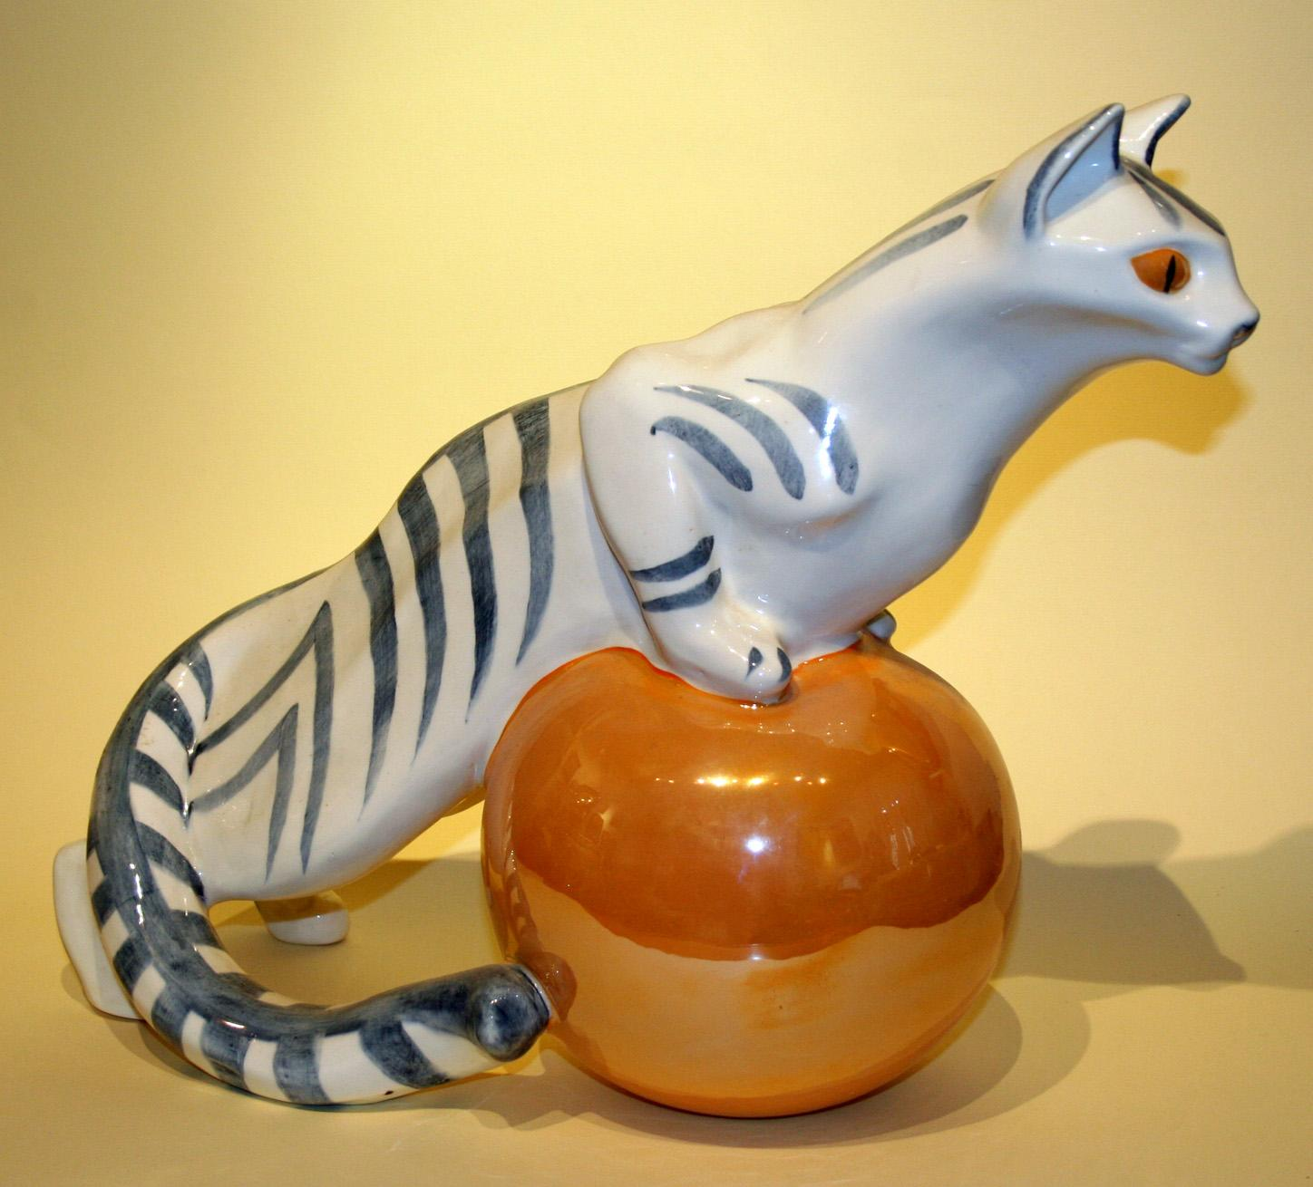
Скульптура - вид мистецтва, в якому образи дійсності відтворюють в пластичних, об’ємно - просторових формах при використанні різних матеріалів.
І. Єфімов «Кішка на кулі»

Slide 4
За формою зображення розрізняють:
Кругла (сприймається з усіх боків)
Рельєфна (скульптура на площині)

Slide 5
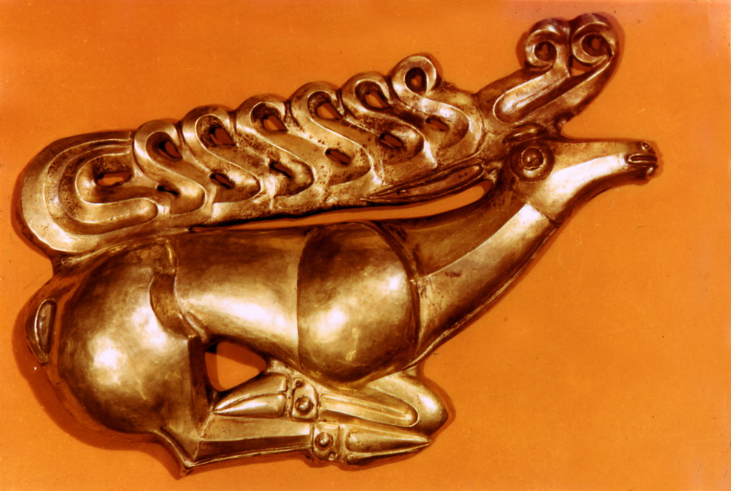
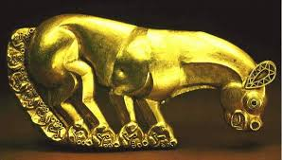
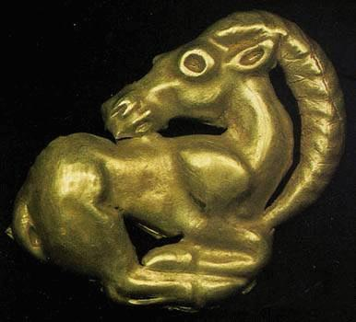
Скіфський «звіриний стиль»

Slide 6
Види скульптури: -Скульптура малих форм; -Станкова скульптура; -Монументально декоративна скульптура.

Slide 7
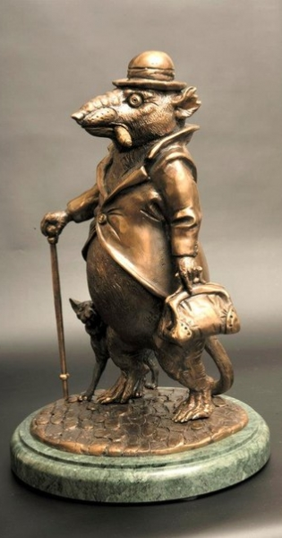
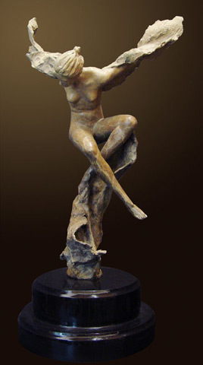
Скульптура малих форм – вид круглої скульптури, що призначена для прикрашання інтер'єрів.

Slide 8
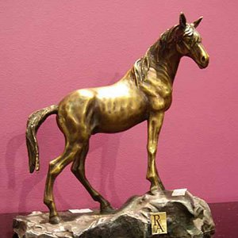
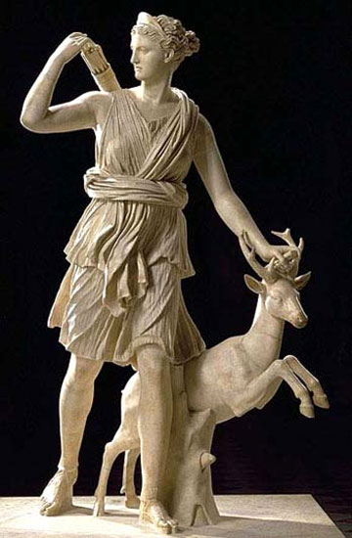
Станкова скульптура – це скульптура що близька до реальних розмірів тварин, автономна і не вимагає зв'язку з інтер'єром.

Slide 9
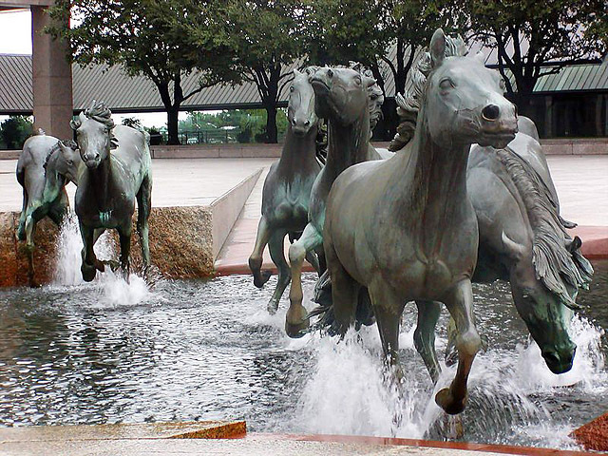
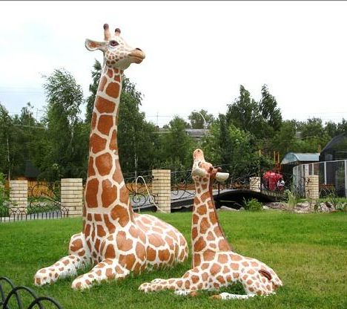
Монументально декоративна скульптура – це статуї на фронтах та твори, призначені для парків і скверів, декорування фонтанів та ін.

Slide 10
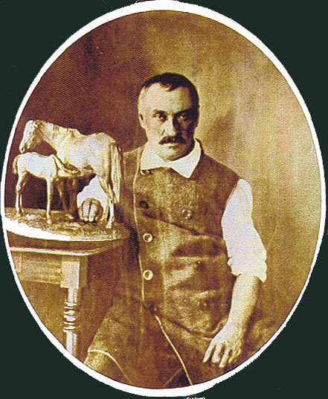
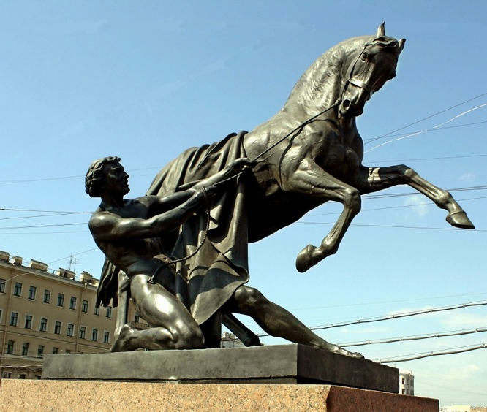
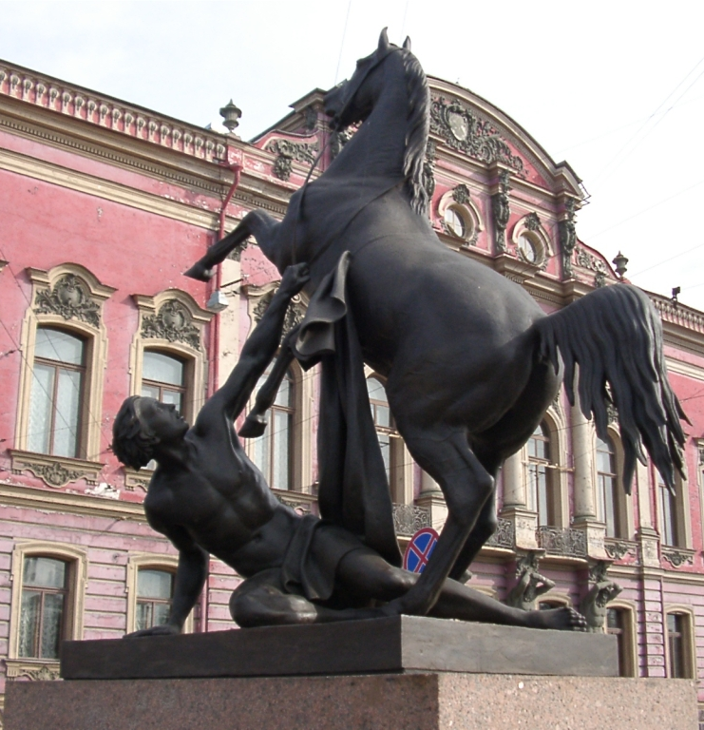
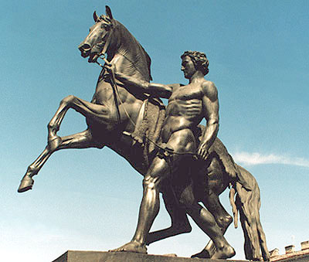
Петро Карлович Клодт (1805-1867)
Відомий російський скульптор 19 ст.
«Приборкувачі коней» на Анічковому мосту в Санкт-Петербурзі

Slide 11
Ватагін Василь Олексійович (1884-1969)
Російський художник,
скульптор.
Кращий анімаліст в
російському мистецтві ХХ ст.

Slide 12
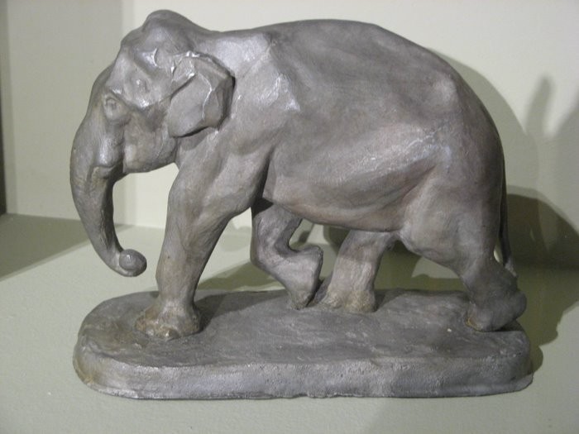
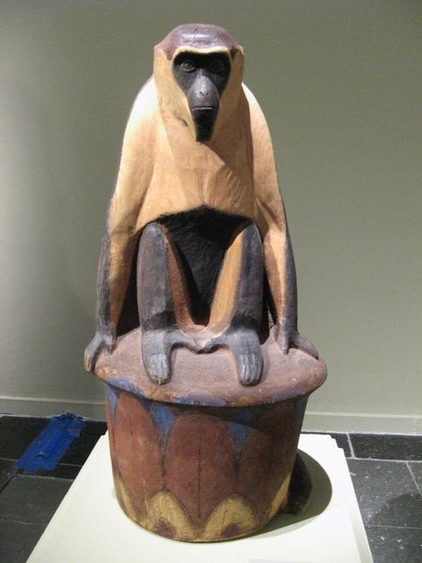
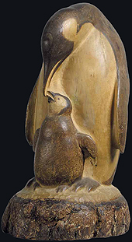
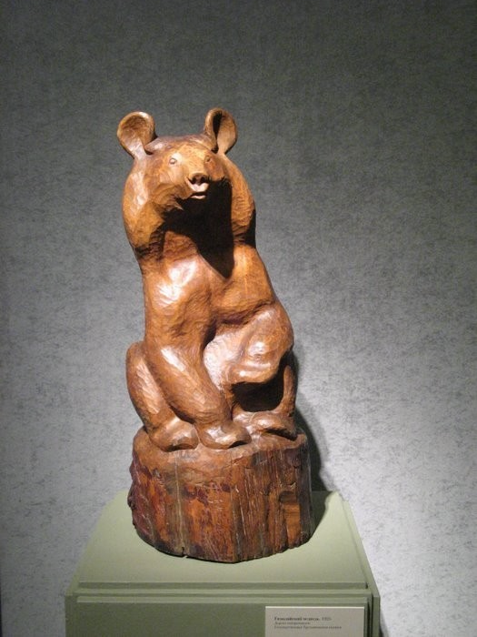

Slide 13
Вигляди обличчя або фігури у мистецтві:
Анфас (франц. en face – перед обличчям, сперелу, в обличчя) – вид спереду.
Профіль (profil) – вид збоку.

Slide 14
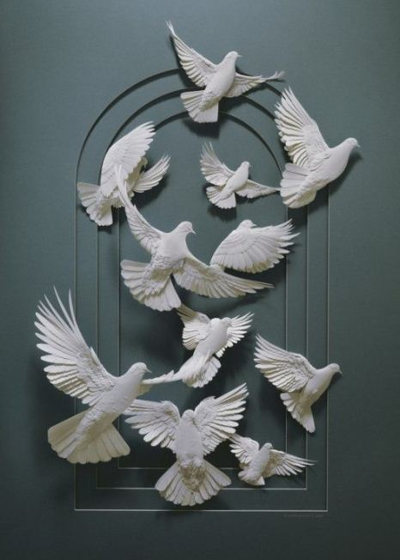
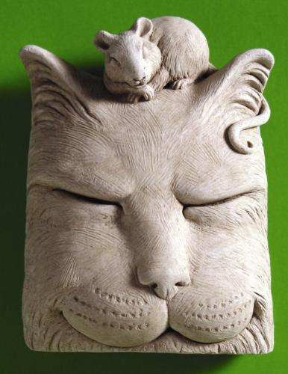
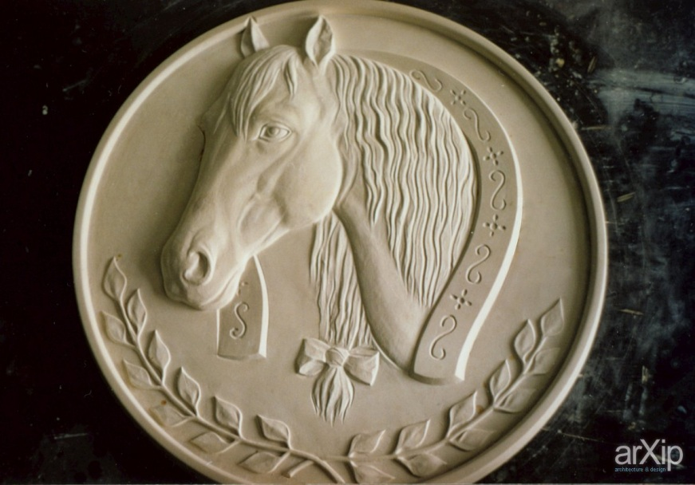
Виявлення форми пластичними засобами скульптури
Об’єм
Тривимірність зображення
Фактура
Випуклий, заглиблений візерунок

Slide 15
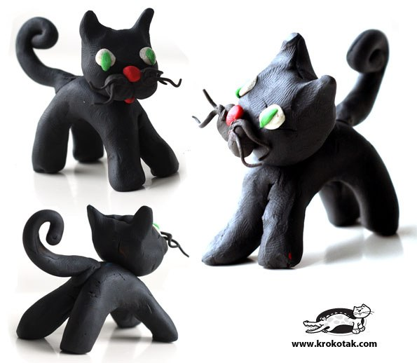
Творча робота учнів:
Творча розробка скульптурної композиції з передачею характеру, краси і вишуканості домашньої тварини (кішки, собаки, коня).

Slide 16
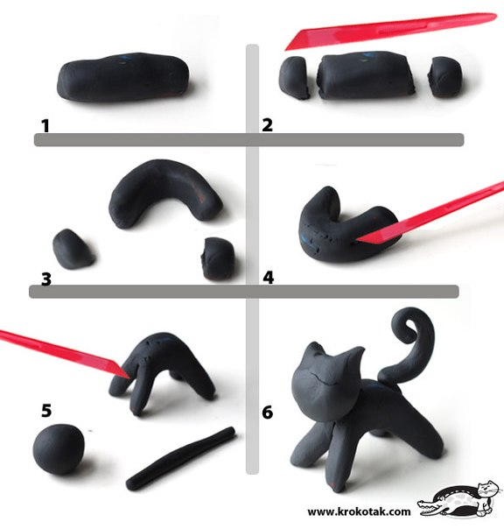

Slide 17
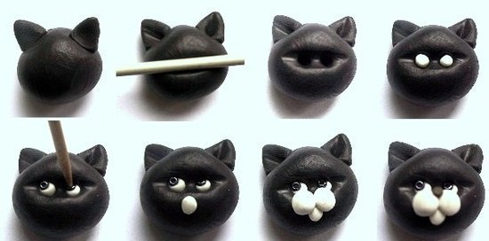
Послідовність створення мордочки кота

Slide 18
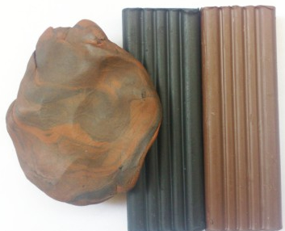
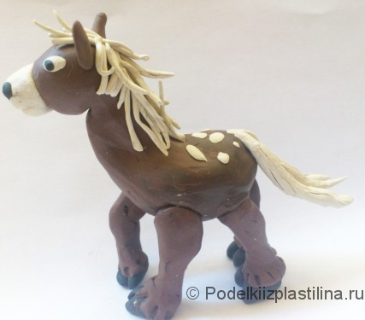
Послідовність ліплення коня:

Slide 19
Дякую за увагу!

